Slide 1
PORTFOLIO · 2026
KIM HYEONGWOO
쿠폰콕 위치 기반 쿠폰 혜택 에이전트
Notes:
개인 프로젝트 · Flutter / GCP / ADK
[Sources]
- D:/development/Github/_AJOU_class/2026-1_AI_Bootcamp/Coupon_Kock/deliverables/AJOU_PBL_1차_MVP_쿠폰콕_통합제출서.docx

Slide 2
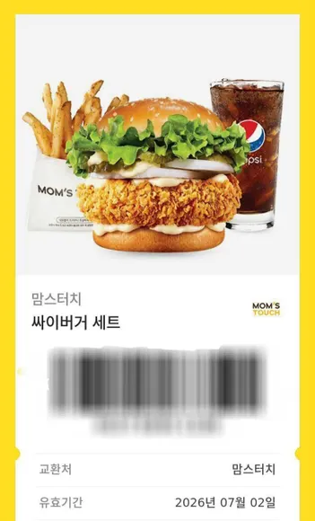
결제 직전, 혜택은 흩어져 있다
사용자의 실제 문제
쿠폰은 이미지·앱·문자에 흩어져 있고, 매장·유효기간·결제금액과 연결되지 않는다. 결국 사용자는 혜택을 보유하고도 적용 시점을 놓친다.
02
Notes:
[Sources]
- D:/development/Github/_AJOU_class/2026-1_AI_Bootcamp/Coupon_Kock/coupons_img/gifticon.png
- D:/development/Github/_AJOU_class/2026-1_AI_Bootcamp/Coupon_Kock/deliverables/AJOU_PBL_1차_MVP_쿠폰콕_통합제출서.docx

Slide 3
등록부터 추천까지 하나의 사용자 흐름으로 묶었다
STEP 01
STEP 02
STEP 03
쿠폰 등록
브랜드·상품·금액·유효기간을 저장하고 사용자별로 관리
주변 탐색
GPS와 공공 상가데이터를 결합해 사용 가능한 매장만 선별
혜택 추천
결정적 계산 결과를 ADK와 Gemini가 근거 중심으로 설명
03
Notes:
[Sources]
- D:/development/Github/_AJOU_class/2026-1_AI_Bootcamp/Coupon_Kock/docs/architecture.md
- D:/development/Github/_AJOU_class/2026-1_AI_Bootcamp/Coupon_Kock/frontend/lib/features/coupons/coupon_screen.dart
- D:/development/Github/_AJOU_class/2026-1_AI_Bootcamp/Coupon_Kock/frontend/lib/features/nearby/nearby_screen.dart

Slide 4
핵심 기능은 사용자 가치와 직접 연결된다
쿠폰 등록·관리
Firestore 영속화와 사용자별 조회로 재사용 가능한 데이터화
위치 기반 Top 5
현재 위치에서 실제 거리를 다시 계산해 가까운 순으로 정렬
쿠폰–매장 필터
보유 쿠폰 브랜드와 일치하는 매장만 지도와 목록에 표시
혜택 계산·설명
Python calculator가 금액을 결정하고 Gemini는 근거만 설명
04
Notes:
[Sources]
- D:/development/Github/_AJOU_class/2026-1_AI_Bootcamp/Coupon_Kock/backend/app/services/coupon_registry.py
- D:/development/Github/_AJOU_class/2026-1_AI_Bootcamp/Coupon_Kock/backend/app/services/recommendation.py
- D:/development/Github/_AJOU_class/2026-1_AI_Bootcamp/Coupon_Kock/frontend/lib/features/nearby/nearby_screen.dart

Slide 5
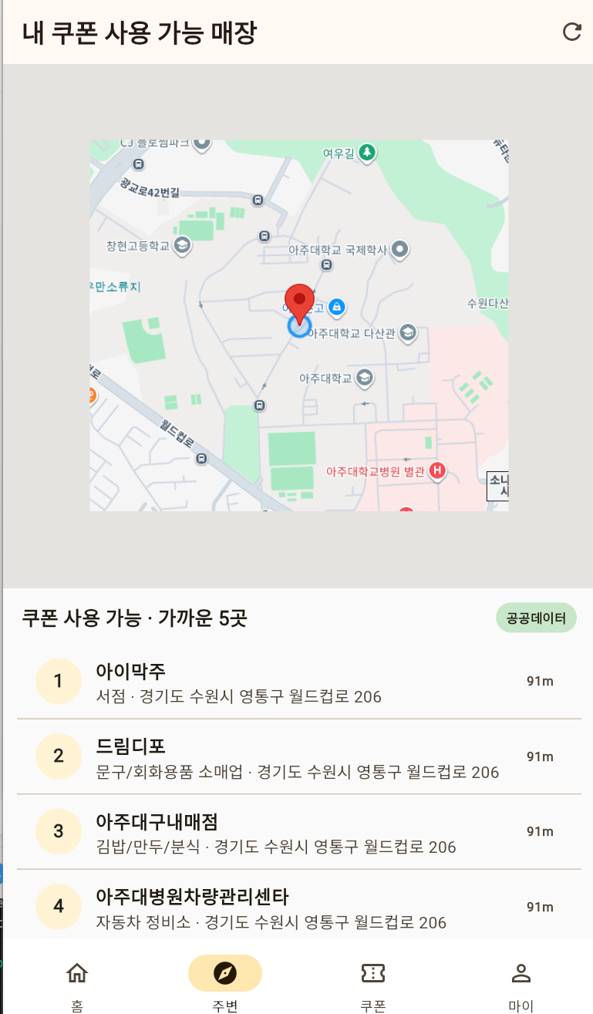
지도 QA로 거리·정렬을 고쳤다
발견 → 수정
초기 화면에서 지도 잘림과 91m 중복 표시를 확인했다. 탭 활성 시 지도 생성, 전체 영역 배치, 최신 GPS 기준 Haversine 재계산, 오름차순 정렬을 적용했다.
05
Notes:
[Sources]
- D:/development/Github/_AJOU_class/2026-1_AI_Bootcamp/Coupon_Kock/.codex-ppt-work/assets/map-qa-before.png
- D:/development/Github/_AJOU_class/2026-1_AI_Bootcamp/Coupon_Kock/frontend/lib/features/nearby/nearby_screen.dart
- D:/development/Github/_AJOU_class/2026-1_AI_Bootcamp/Coupon_Kock/deliverables/AJOU_PBL_1차_MVP_쿠폰콕_통합제출서.docx

Slide 6
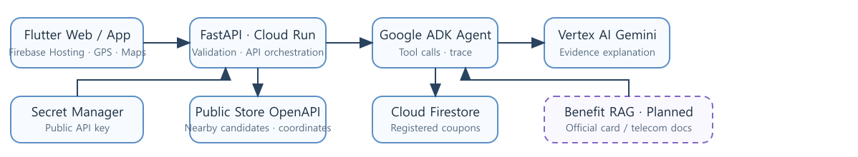
Flutter부터 Gemini까지 하나의 GCP 경계로 연결했다
Frontend · API · Agent · Data · Infra의 책임을 분리하고 Secret은 런타임 계정에만 주입
06
Notes:
[Sources]
- D:/development/Github/_AJOU_class/2026-1_AI_Bootcamp/Coupon_Kock/docs/architecture.md
- D:/development/Github/_AJOU_class/2026-1_AI_Bootcamp/Coupon_Kock/deliverables/AJOU_PBL_1차_MVP_쿠폰콕_통합제출서.docx

Slide 7
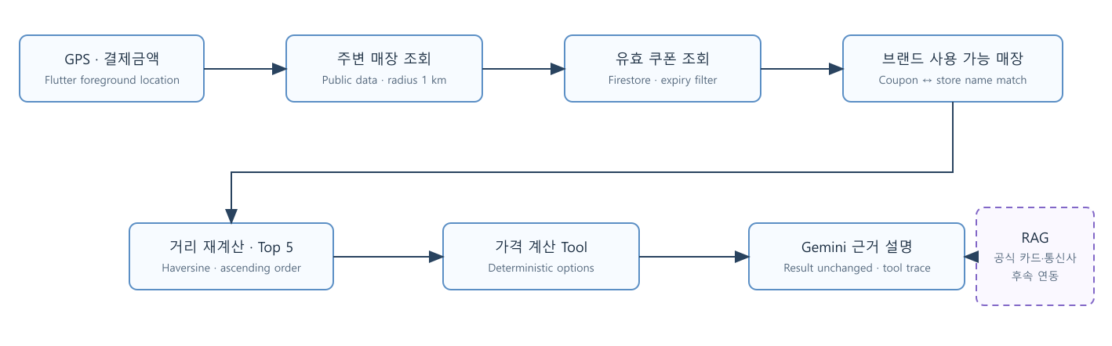
에이전트는 매장 후보를 줄인 뒤 가격을 계산한다
GPS → 공공데이터 → 유효 쿠폰 → 브랜드 매칭 → 거리 Top 5 → 가격 계산 → Gemini 근거 설명
07
Notes:
[Sources]
- D:/development/Github/_AJOU_class/2026-1_AI_Bootcamp/Coupon_Kock/backend/app/agents/coupon_kock_agent/agent.py
- D:/development/Github/_AJOU_class/2026-1_AI_Bootcamp/Coupon_Kock/backend/app/agents/coupon_kock_agent/tools.py
- D:/development/Github/_AJOU_class/2026-1_AI_Bootcamp/Coupon_Kock/docs/architecture.md

Slide 8
ADK는 판단 과정과 계산 책임을 분리한다
store_match
위치와 매장 후보를 검증해 잘못된 매장 진입을 차단
benefit context
사용자 쿠폰과 후속 공식 혜택 RAG의 근거 상태를 로드
rule validator
유효기간·브랜드·조건을 검사하고 근거 없는 규칙은 제외
price calculator
LLM 밖의 결정적 코드가 최종 금액과 절감액을 산출
08
Notes:
[Sources]
- D:/development/Github/_AJOU_class/2026-1_AI_Bootcamp/Coupon_Kock/backend/app/agents/coupon_kock_agent/agent.py
- D:/development/Github/_AJOU_class/2026-1_AI_Bootcamp/Coupon_Kock/backend/app/agents/coupon_kock_agent/tools.py
- D:/development/Github/_AJOU_class/2026-1_AI_Bootcamp/Coupon_Kock/backend/tests/test_adk_agent.py

Slide 9
공공데이터는 후보를 만들고, 쿠폰 데이터가 의미를 만든다
공공 상가데이터의 역할
• 반경 내 매장 후보와 좌표 조회
• Cloud Run에서 인증키를 Secret으로 호출
• 실패 시 fixture와 notice로 출처를 구분
서비스 계층의 보정
쿠폰 브랜드 매칭 → Haversine 재계산 → 오름차순 정렬 → Top 5
브랜드 누락은 Google Places·공식 Store Master로 보완 예정
09
Notes:
[Sources]
- D:/development/Github/_AJOU_class/2026-1_AI_Bootcamp/Coupon_Kock/docs/public-data.md
- https://www.data.go.kr/data/15012005/openapi.do
- D:/development/Github/_AJOU_class/2026-1_AI_Bootcamp/Coupon_Kock/backend/tests/test_coupons_and_stores.py

Slide 10
프론트와 백엔드는 명확한 API 계약으로 연결된다
POST /api/coupons
브랜드·상품·금액·유효기간을 검증하고 Firestore에 저장
GET /api/stores/nearby
사용자·좌표·반경·limit으로 쿠폰 사용 가능 Top 5 반환
POST /api/recommendations
결제금액과 후보를 받아 예상 최종 금액을 계산
POST /api/agent/recommendations
ADK 실행 결과와 answer·tool_trace를 함께 반환
10
Notes:
[Sources]
- D:/development/Github/_AJOU_class/2026-1_AI_Bootcamp/Coupon_Kock/docs/api.md
- https://coupon-kock-663890381698.asia-northeast3.run.app/docs

Slide 11
Git push가 웹과 API 배포로 이어지도록 자동화했다
SOURCE
BACKEND
FRONTEND
GitHub main
기능 단위 커밋과 문서로 변경 범위를 추적
Cloud Build → Run
Docker 이미지 생성, Artifact Registry, 새 Revision 배포
Flutter → Firebase
dart-define으로 환경을 주입해 Web release를 Hosting에 배포
11
Notes:
[Sources]
- D:/development/Github/_AJOU_class/2026-1_AI_Bootcamp/Coupon_Kock/README.md
- D:/development/Github/_AJOU_class/2026-1_AI_Bootcamp/Coupon_Kock/docs/implementation-plan.md
- https://github.com/guddn/Coupon_Kock

Slide 12
배포 문제는 계정·런타임·데이터 경계를 분리해 해결했다
막혔던 지점
• Developer Connect 읽기 토큰 403
• Backend 경로 대소문자·Docker context 오류
• Secret Manager 접근 거부와 공공 API 키 오류
해결 원칙
빌드 계정과 Cloud Run 런타임 계정의 IAM을 분리하고 최소 역할을 부여
실패 원인을 UI 메시지와 data_source·notice로 노출해 디버깅 가능성 확보
12
Notes:
[Sources]
- D:/development/Github/_AJOU_class/2026-1_AI_Bootcamp/Coupon_Kock/deliverables/AJOU_PBL_1차_MVP_쿠폰콕_통합제출서.docx
- D:/development/Github/_AJOU_class/2026-1_AI_Bootcamp/Coupon_Kock/README.md

Slide 13
자동화 테스트와 배포 상태로 MVP의 핵심 가설을 검증했다
계산과 필터는 결정적 코드로 검증하고, 생성 모델은 결과를 바꾸지 않도록 제한했다.
21
200
Top 5
Backend 16 + Flutter 5 자동화 테스트 통과
Cloud Run /health 정상 응답
쿠폰 브랜드 필터 후 거리순 추천
13
Notes:
[Sources]
- D:/development/Github/_AJOU_class/2026-1_AI_Bootcamp/Coupon_Kock/backend/tests
- D:/development/Github/_AJOU_class/2026-1_AI_Bootcamp/Coupon_Kock/frontend/test
- D:/development/Github/_AJOU_class/2026-1_AI_Bootcamp/Coupon_Kock/deliverables/AJOU_PBL_1차_MVP_쿠폰콕_통합제출서.docx

Slide 14
완성한 MVP와 다음 확장 범위를 의도적으로 구분했다
현재 시연 가능
쿠폰 수동 등록·Firestore 조회
GPS·지도·공공데이터·쿠폰 매장 Top 5
결정적 혜택 계산·ADK tool_trace·Cloud 배포
다음 우선순위
Google Places·공식 Store Master로 브랜드 coverage 보완
Firebase Auth → Android OCR → 공식 카드·통신사 Vector RAG → geofencing 알림
14
Notes:
[Sources]
- D:/development/Github/_AJOU_class/2026-1_AI_Bootcamp/Coupon_Kock/docs/implementation-plan.md
- D:/development/Github/_AJOU_class/2026-1_AI_Bootcamp/Coupon_Kock/deliverables/AJOU_PBL_1차_MVP_쿠폰콕_통합제출서.docx

Slide 15
FULL-STACK AI PROJECT
쿠폰콕은 ‘작동하는 연결’을 증명했다
Flutter Web · FastAPI · Cloud Run · Firestore
github.com/guddn/Coupon_Kock
proj-aj25-211200020328.web.app
Notes:
[Sources]
- https://github.com/guddn/Coupon_Kock
- https://proj-aj25-211200020328.web.app
- https://coupon-kock-663890381698.asia-northeast3.run.app/docs

